Slide 1
for 循环结构
for 循环是可以依次得到序列循环中每个元素，并依次处理

Slide 2
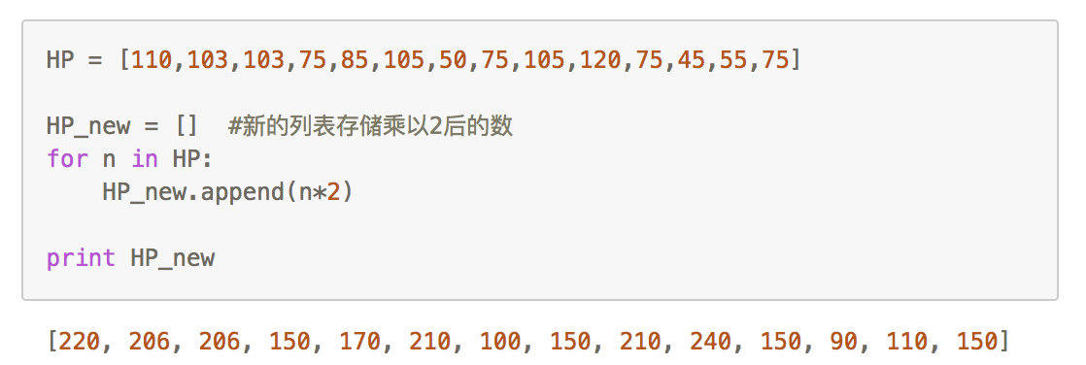
现在有一个列表，这个列表存放的是 10 个小精灵的 HP 数值，现在希望得到里面每个数字都乘以 2
Notes:
此处有实战演练

Slide 3
while 循环结构
while循环和for循环不同的是，它的停止条件是个人自己设定的：
判断条件和if语句是相同的，而什么时候用while呢？在你确定满足条件而不确定需要的循环次数时，那么while是最好的选择。现在有一个小精灵的HP数值变量，我希望它在大于20的时候，逐次变小，直到等于20为止。
Notes:
此处有实战演练

Slide 4
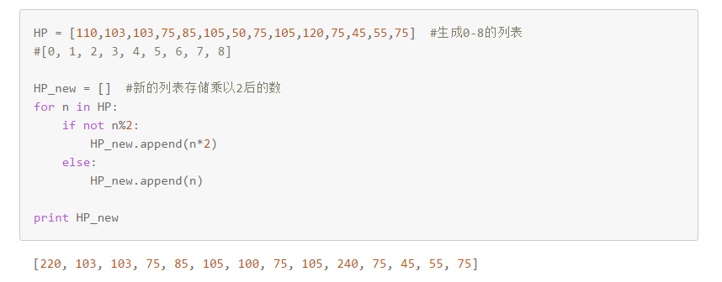
组合使用
除了单独使用上述控制结构之外，我们还可以嵌套使用。比如说在前面的HP序列，我只希望其中的偶数乘以”2”，奇数不变。
Notes:
此处有实战演练

